Slide 1
35 | join语句怎么优化？
create table t1(id int primary key, a int, b int, index(a));
create table t2 like t1;
drop procedure idata;
delimiter ;;
create procedure idata()
begin
declare i int;
set i=1;
while(i<=1000)do
insert into t1 values(i, 1001-i, i);
set i=i+1;
end while;
set i=1;
while(i<=1000000)do
insert into t2 values(i, i, i);
set i=i+1;
end while;
end;;
delimiter ;
call idata();
t1
t2
a=1
L1
a=1
L1
a=2
L2
a=2
L2
a=3
L3
a=3
L3
……
……
……
……
a=999
L999
a=100
L100
a=1000
L1000
a=101
L101
……
……
a=100000
L100000

Slide 2
35 | join语句怎么优化？
Multi-Range Read优化——尽量使用顺序读盘
考察回表过程：
select * from t1 where a>=1 and a<=100;
先搜索a索引树，再根据得到的id来一行行搜索主键索引的。
t1
结果集
a=1
L1
R1
L1
a=2
L2
R2
L2
a=3
L3
R3
L3
query
……
……
……
……
a=999
L999
R100
L4
a=1000
L1000
索引a
主键id
由于按照a索引树来查询主键id，所以主键的读取顺序是随机的，性能较差。

Slide 3
35 | join语句怎么优化？
Multi-Range Read优化——尽量使用顺序读盘，体现“顺序性”优势
优化：把id值存放到read_rnd_buffer中，按id递增排序，一次去主键id索引中查找，能够提升读性能。
参数read_rnd_buffer_size参数控制buffer的大小。
t1
如果read_rnd_buffer放满了，就会以当前buffer里的id排序，回表查得记录，然后执行下一“批次”
L1
read_rnd_buffer
L2
结果集
t1
read_rnd_buffer
L3
a=1
id=1000
id=901
……
L901
a=2
id=999
id=902
L902
a=3
id=998
id=903
L901
L903
……
……
……
L902
……
query
sort
L902
a=99
id=902
id=999
……
L1000
a=100
id=901
id=1000
……
L999
L1000
a=1000
索引id
根据索引a
取得id值
对id排序递增
取得最终结果
索引a
回表查询记录
MRR优化

Slide 4
35 | join语句怎么优化？
Index Nested-Loop Join存在的问题
对于有索引a的被驱动表t2来说，还有优化空间。
t1
t2
结果集
R1
a=1
L1
R1
L1
R2
a=1
L2
R2
L2
R3
a=1
L3
R3
L3
……
……
……
……
……
R4
a=100
L100
R100
L4
a=101
L101
……
……
a=1000
L1000
一行行地读a值
一行行地回表取记录
MRR的优势用不上
怎样才能一次性多传些值给表t2？
——利用join_buffer

Slide 5
35 | join语句怎么优化？
Batched Key Access，对Index Nested-Loop Join的优化
如果join_buffer放满了，就会以当前buffer里的记录R1~R100，来执行后面的流程，之后再分段执行下一批。
t1
join_buffer
t2
结果集
R1
R1
a=1
L1
R1
L1
R2
R2
a=2
L2
R2
L2
R3
R3
a=3
L3
R3
L3
……
……
……
……
……
……
R100
R100
a=100
L100
R100
L4
……
a=101
L101
……
……
R1000
a=1000
L1000
索引a
索引id
一次性传递给t2的驱动记录
这里是MRR过程
启用BKA优化算法：
set optimizer_switch='mrr=on,mrr_cost_based=off,batched_key_access=on';

Slide 6
35 | join语句怎么优化？
Block Nested-Loop Join的性能问题
select * from t1 straight_join t2 on (t1.a=t2.b);
对于被驱动表上没有可用的索引，算法流程优化：
t1
全表扫描
R1
扫描次数是100+1000=1100
判断次数是100*1000=10万次
跟Simple Nested-Loop Join算法对比，也是10万次，但是在内存里操作。
1，两个表都做一次全表扫描，所以总的扫描行数是M+N；
2，内存中的判断次数是M*N；
R2
如果join_buffer不够大，t1分成N个批次，t2也会N次全表扫描
R3
由于是select * fromt1
整个t1读入join_buffer
……
R100
join_buffer
结果集
R1
R1
L1
R2
R2
L2
R3
过滤出满足条件
R.a=L.b的t1的行
R3
L3
t2
……
……
……
L1
R100
R100
L4
L2
t2每一行和join_buffer中的每一行来对比
L3
……
L100
L101
……
（可能多次）
全表扫描
如果被驱动表是个大的冷数据表会对系统有什么影响？
IO压力，还有吗？
L1000

Slide 7
35 | join语句怎么优化？
Block Nested-Loop Join还会对Buffer Pool的命中率产生影响
新读入内存的数据页，会先放在old区域
复习buffer pool
head
新生代
old
老生代
数据页
tail
数据冷表
P1
P2
P3
……
Pn
Pm
如果join_buffer无法一次性容纳驱动表t1，则会造成分批次处理，导致分几个批次，就会读几回数据冷表，而中间有可能大于1秒，导致数据页被转移到新生代。
1秒后再次读取就会转移到LRU的头部
head
数据页
新生代
old
tail
老生代
P3
P1
P2
……
Pn
Pm

Slide 8
35 | join语句怎么优化？
Block Nested-Loop Join还会对Buffer Pool的命中率产生影响
霸占了老生代
如果数据冷表特别巨大？？？？？？？？
数据页
数据页
数据页
数据页
数据页
数据冷表
head
新生代
old
老生代
tail
P1
P2
P3
……
Pn
Pm
数据页
数据页
数据页
数据页
数据页
数据页
数据页
数据页
数据页
head
数据页
新生代
old
tail
老生代
P3
P1
P2
……
Pn
Pm
其他数据页
其他数据页
其他数据页
其他数据页
其他数据页
大表join操作虽然对IO有影响，但语句执行完成之后，影响就消失了。
但对Buffer Pool的影响是持续性的，需依靠后续查询请求慢慢恢复内存命中率。
正常访问的数据
进入新生代的机会变小，导致Pool Buffer命中率变小
霸占了新生代

Slide 9
35 | join语句怎么优化？
Block Nested-Loop Join的性能问题
select * from t1 straight_join t2 on (t1.a=t2.b);
对于被驱动表上没有可用的索引，算法流程优化：
t1
全表扫描
R1
增大join_buffer_size的值，减少被驱动表t2的扫描次数，有助于减小对Buffer Pool的影响。
扫描次数是100+1000=1100
判断次数是100*1000=10万次
跟Simple Nested-Loop Join算法对比，也是10万次，但是在内存里操作。
1，两个表都做一次全表扫描，所以总的扫描行数是M+N；
2，内存中的判断次数是M*N；
R2
R3
由于是select * fromt1
整个t1读入join_buffer
……
R100
join_buffer
结果集
R1
R1
L1
R2
R2
L2
R3
过滤出满足条件
R.a=L.b的t1的行
R3
L3
t2
……
……
……
L1
R100
R100
L4
L2
t2每一行和join_buffer中的每一行来对比
L3
……
L100
L101
……
（可能多次）
全表扫描
如果被驱动表是个大的冷数据表会对系统有什么影响？
IO压力，还有吗？
L1000

Slide 10
35 | join语句怎么优化？
BNL算法对系统的影响概括：
1，可能会多次扫描被驱动表，占用磁盘IO资源。
2，判断join条件需要M*N次对比（M、N分别是两张表的行数），如果是大表就会占用非常多的CPU资源。
3，可能会导致Buffer Pool的热数据被淘汰，影响内存命中率。
好好看看explain结果，如果显示使用BNL算法，就需要做优化。
BNL转BKA
1，被驱动表上建索引。
2，建立临时表。

Slide 11
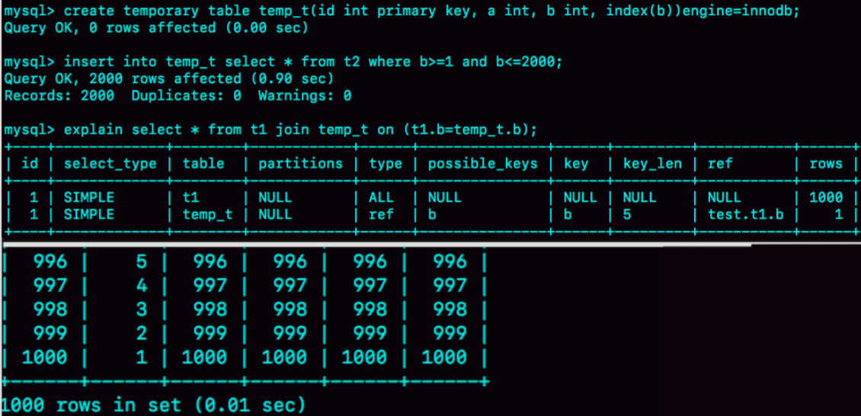
35 | join语句怎么优化？
建立临时表，使得t2参加join的行数减小
select * from t1 join t2 on (t1.b=t2.b) where t2.b>=1 and t2.b<=2000;
BNL原本算法如下：
改进的方法如下：
t1
t1
取出所有字段
取出所有字段
t1.b=t2.b
t2.b处于[1,2000]
join_buffer
过滤出记录
过滤出记录
t1.b=t2.b
t2.b处于[1,2000]
join_buffer
过滤出记录
过滤出记录
取出每一行
跟join_buffer中每一行来对比
取出每一行
跟join_buffer中每一行来对比
建立临时表，将t2.b处于[1,2000]的记录放进去
t2
tmp_t
t2
把表t2中满足条件的数据放在临时表tmp_t中，给tmp_t字段b加上索引，以使用BKA算法，让表t1和tmp_t做join操作。
create temporary table temp_t(id int primary key, a int, b int, index(b))engine=innodb;
insert into temp_t select * from t2 where b>=1 and b<=2000;
select * from t1 join temp_t on (t1.b=temp_t.b);

Slide 12
35 | join语句怎么优化？
在客户端实现hash join
select * from t1 join t2 on (t1.b=t2.b) where t2.b>=1 and t2.b<=2000;
BNL原本算法如下：
hash结构
判断是否t1.b=t2.b
select * from t1
最终结果
取出每一行
跟hash结构里的值比较
select * from t2
where b>=1 and b<=2000
数据集
一切的优化方向：
想尽办法给被驱动表的关联字段加上索引

